Slide 1





Símbolos y Tópicos literarios.
PREUNIVERSITARIO LA LOICA.
Prof. Michelle Neumann y Martín Rodríguez

Slide 2

Símbolos Literarios.
Son ciertos símbolos que
establecen una o varias referencias a cosas que cotidianamente asociamos.

Slide 3

Algunos ejemplos son:
01 - Lluvia
02 - Paloma Blanca
03 - Corazón Roto
04 - Romper las cadenas
05 - Amanecer
06 - Martes trece
07 - Noche
08 - Dados

Slide 4
Tópicos Literarios.

Slide 5
Carpe Diem.
"Aprovecha el día"
"No dejes que termine el día sin haber crecido un poco,
sin haber sido feliz, sin haber alimentado tus sueños.
No te dejes vencer por el desaliento.
No permitas que nadie te quite el derecho a expresarte,
que es casi un deber.
No abandones las ansias de hacer de tu vida algo
extraordinario."
-Walt Whitman (Carpe Diem).

Slide 6
"¿Dónde Están?"
Ubi Sunt.
"En que estarán convertidos
mis viejos zapatos
adónde fueron a dar
tantas hojas de un árbol
por dónde están las angustias
que desde tus ojos rodaron por mí
adónde fueron mis palabras sucias
de sangre de abril."
-Silvio Rodríguez (¿Adonde están?).

Slide 7
"Lugar ameno"
Locus Amoenus
“Se fueron las nieves, ya vuelve la yerba a los campos [y al árbol su cabellera; cambia
de modos la tierra y los ríos decrecen corriendo de [nuevo por los cauces de siempre;
la Gracia y las ninfas, hermanas gemelas, desnudas se [atreven
a dirigir sus coros…”
-Horacio (Oda).

Slide 8

Memento Mori
"Recuerdo de la muerte"
«Me parecía tener las manos vacías. Pero estaba seguro de mí, seguro de todo, más seguro que él, seguro de mi vida y de esta muerte que iba a llegar. Sí, no tenía más que esto. Pero, por lo menos poseía esta verdad, tanto como ella me poseía a mí».
-Albert Camus (El Extranjero).

Slide 9

Collige Virgo Rosas
"Corta las rosas, doncella"
"Coged de vuestra alegre primavera
el dulce fruto, antes que el tiempo airado
cubra de nieve la hermosa cumbre.
Marchitará la rosa el viento helado,
todo la mudará la edad ligera,
por no hacer mudanza en su costumbre."
-Garcilaso de la Vega (Soneto XXIII).

Slide 10
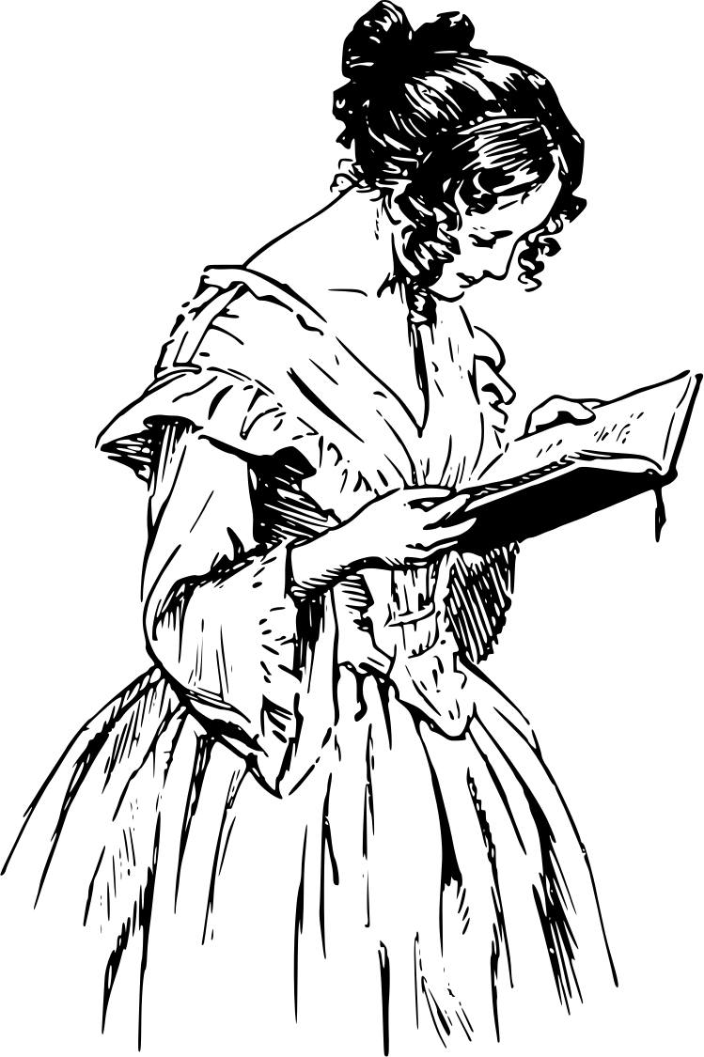
"Dichoso aquel"
Beatus Ille
"Dichoso aquél que lejos de los negocios,
como la antigua raza de los hombres,
dedica su tiempo a trabajar los campos paternos con sus propios bueyes,
libre de toda deuda,
y no se despierta como los soldados con el toque de diana amenazador,
ni tiene miedo a los ataques del mar,
que evita el foro y los soberbios palacios
de los ciudadanos poderosos."
-Horacio (Epodos).

Slide 11
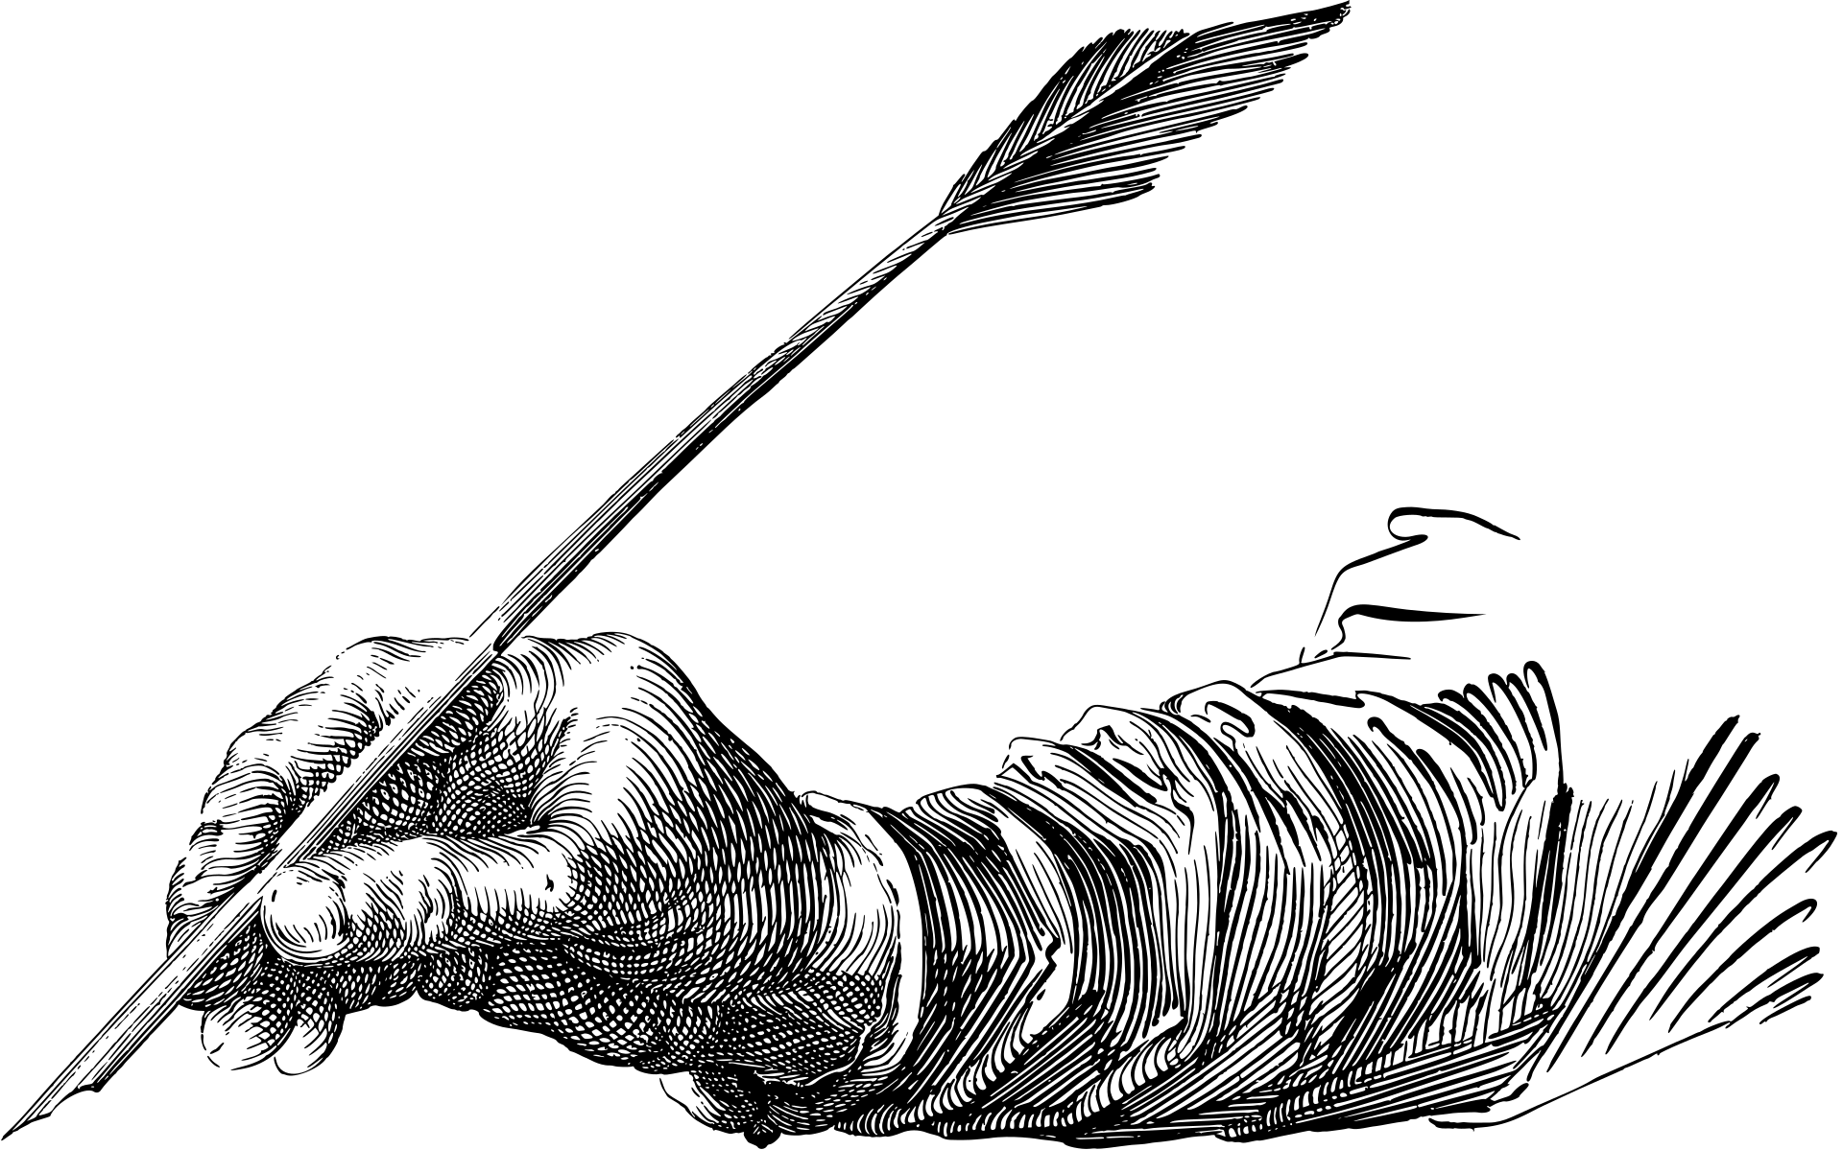

"Amor después de la muerte"
Amor Post Mortem
"Duerme, duerme, dueño mío,
sin zozobra, sin temor,
aunque no se duerma mi alma,
aunque no descanse yo."
-Gabriela Mistral (La Madre Triste).

Slide 12
Gracias
PREUNIVERSITARIO LA LOICA
Presentado por: Michelle Neumann, Martín Rodríguez.

